Slide 1
নির্দেশনা স্লাইড
এই পাঠটি শ্রেণিকক্ষে উপস্থাপনের সময় প্রয়োজনীয় নির্দেশনাঃ
প্রতিটি স্লাইডের নিচে অর্থাৎ Slide note এ সংযোজন করা হয়েছে। আশা করি সম্মানিত শিক্ষকগণ পাঠটি উপস্থাপনের পূর্বে উল্লেখিত Note দেখে নিবেন। এছাড়াও শিক্ষক প্রয়োজনবোধে তার নিজস্ব কৌশল প্রয়োগ করতে পারবেন।

Slide 2


Slide 3


01730-878558
shofiuddintsc@gmail.com

Slide 4









পরিচিতি
শিক্ষক পরিচিতি
পাঠ পরিচিতি
শ্রেণীঃ দশম
প্রোফাইল
বিষয়ঃ ফার্ম মেশিনারী
অধ্যায়ঃ ১.1
প্রকৌঃ মোঃ শফি উদ্দীন
চিফ ইন্সট্রাক্টর (ফার্ম মেশিনারী) shofiuddintsc@gmail.com
01730-878558 01619346487
Shofi Uddin agro Machinery
Shofi Uddin Shofi Uddin
পাঠের বিষয়বস্তুঃ
M / IEB 19010
রেসিপ্রকেটিং পাম্প

Slide 5

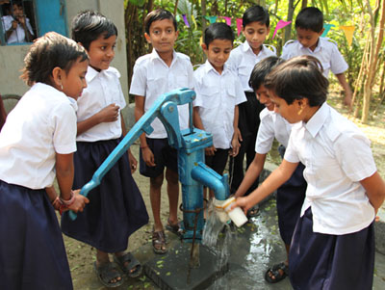
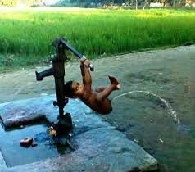
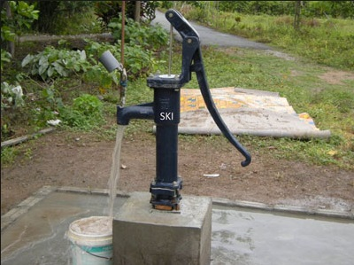

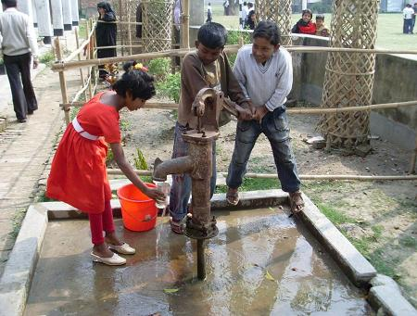
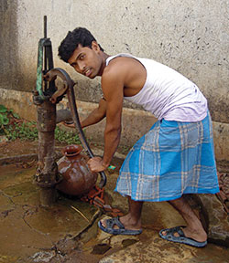
কী দেখছো বল

Slide 6
ছোট্ট বাচ্চা রেসি. পাম্প চালায়
গ্রামের বাচ্চারা রেসি. পাম্প চালায়
গ্রামের স্কুলের বাচ্চারা রেসি. পাম্প চালায়
শহরের স্কুলের বাচ্চারা রেসি. পাম্প চালায়
বয়স্ক ব্যক্তি রেসি.পাম্প চালায়
রেসি. পাম্প থেকে পানি পড়ছে

Slide 7
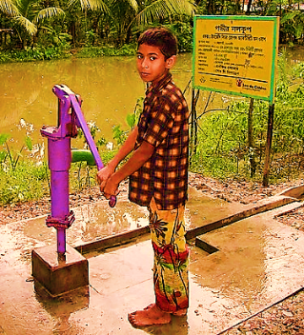
আমাদের আজকের পাঠ
রেসিপ্রকেটিং পাম্পের গঠন ও কার্যপ্রণালী

Slide 8
শিখনফল
রেসিপ্রকেটিং পাম্প কী তা বলতে পারবে
রেসিপ্রকেটিং মোশন কী তা বলতে পারবে
রেসিপ্রকেটিং পাম্পের গঠন উল্লেখ করতে পারবে
রেসিপ্রকেটিং পাম্পের কার্যপ্রণালী বর্ণনা করতে পারবে

Slide 9
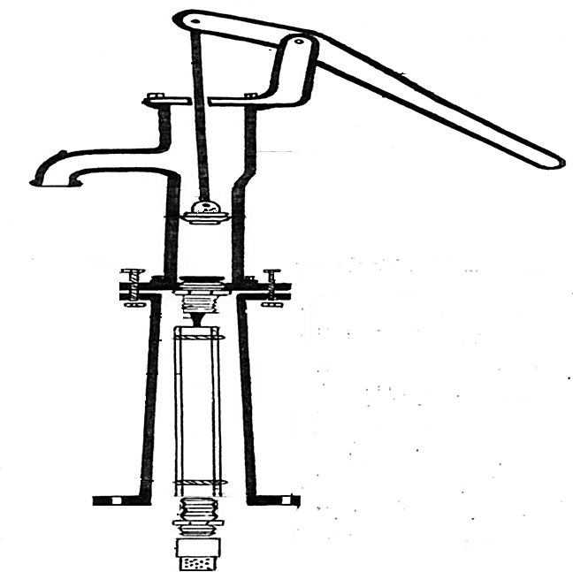
কানেকটিং রড
হাতল
নির্গম মুখ/ আউটলেট
ব্যারেল
সাকশন/ ফুট/সীট ভাল্ব
ডেলিভারি/ডিসচার্জ/
পিস্টন ভাল্ব
জালি
চিত্রঃ হস্ত চালিত নলকূপ(রেসিপ্রকেটিং পাম্প)

Slide 10
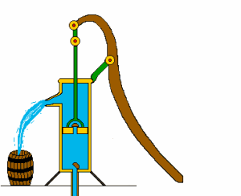
Reciprocating Pump
/ Hand Tube well
Reciprocating Motion
Vertical নির্দিষ্ট অক্ষ বরাবর উঠানামা করছে
Horizontal নির্দিষ্ট অক্ষ বরাবর যাওয়া আসা করছে

Slide 11
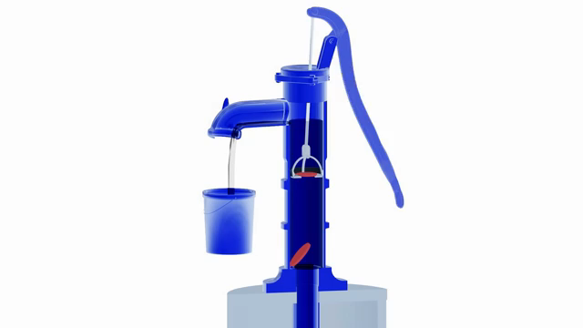
রেসিপ্রকেটিং পাম্পের কার্যপ্রণালী

Slide 12

দলীয় কাজ
রেসিপ্রকেটিং পাম্পের অতি গুরুত্ত্বপুর্ণ অংশের তালিকা তৈরী কর

Slide 13
মূল্যায়ন
১. রেসিপ্রকেটিং পাম্প কোন ধরণের মোশন এর মাধ্যমে কাজ করে ?
২. রেসিপ্রকেটিং পাম্পের অতি গুরুত্ত্বপুর্ণ একটি অংশের নাম বল
৩. রেসিপ্রকেটিং পাম্পের কার্যপ্রণালী বর্ণনা কর

Slide 14

সকলকে
ধন্যবাদ

